Slide 1
BANCO DE BUENAS PRÁCTICAS PARA LA PREVENCIÓN Y COMBATE A LA CORRUPCIÓN EN SUJETOS OBLIGADOS DEL ESTADO DE MICHOACÁN
“martes de corazón contigo”

Slide 2

PRESENTA:
LIC. HUMBERTO JIMÉNEZ SOLÍS
PRESIDENTE MUNICIPAL

Slide 3
DESCRIPCIÓN DE LA BUENA PRÁCTICA
Esta práctica surgió de la necesidad de confinar en un solo espacio todas las instancias del Gobierno Municipal en un área fácil de acceso, con atención inmediata, sin intermediarios, con cercanía a los funcionarios y al Presidente Municipal, para generar confianza, seguridad y garantía que sus solicitudes y tramites se puedan atender y resolver de forma expedita y de primera mano.
Su formato inició precisamente un martes que por cuestiones de remodelación del Palacio Municipal, el Presidente comenzó a despachar en la Plaza Principal con un par de tablones y sillas bajo la sombra de los árboles, fue desde ese inicio un impacto grande en la población que sus solicitudes fueron atendidas y resueltas de inmediato, lo cual se proyecto continuar cada semana pero incluyendo a todas las áreas de atención del Ayuntamiento, en un espacio mayor en la Plaza y con toldos para definir las áreas con lonas distintivas para su identificación. Conforme avanzo el posicionamiento de este programa se robusteció y se modifico a formato a quincenal, debido al gran aforo que tuvo y con esta modificación lograr en ese lapso de tiempo darle la mejor atención y seguimiento a todas las solicitudes recibidas.
Hoy día es uno de los programas mas fortalecidos ds esta administración ya que las personas están desde primera hora esperando ser anotados para asignarles su turno ya que se atienden en promedio de 100 a 120 personas en cada edición.

Slide 4
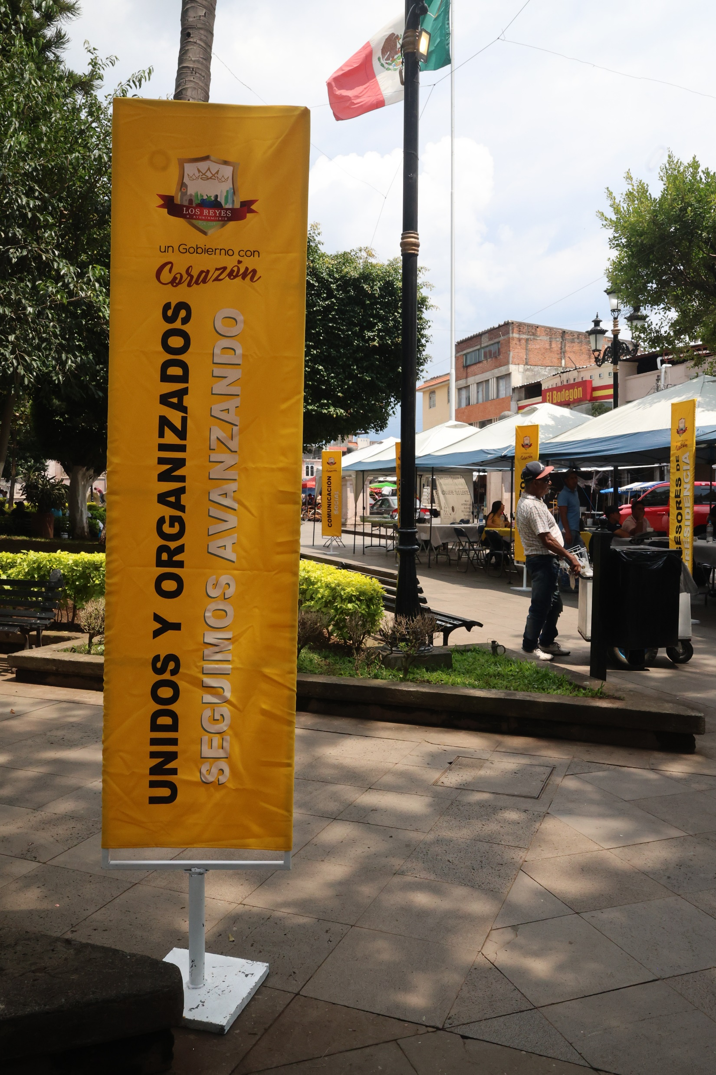

#UNIDOS Y ORGANIZADOS LO VAMOS A LOGRAR

Slide 5
PLANTEAMIENTO DEL PROBLEMA Y JUSTIFICACIÓN DE LA PRÁCTICA
La descentralización de las áreas de atención a la ciudadanía que se encuentran algunas retiradas del centro de la ciudad y la arquitectura de construcción del Palacio Municipal, representan algunas limitantes para personas con alguna discapacidad o adultos mayores que se les complica subir a planta alta para complementar o realizar algún trámite o solicitar algún servicio, lo cual genera una barrera para atender a toda la población en general y es ocasión propicia para que intermediarios aprovechen esta situación para fungir como “apoyo” a quienes presentan alguna dificultad para realizar sus trámites.
Con la visión humanista e incluyente de este ayuntamiento y para evitar actos de corrupción, fue que se diseño el programa de Martes de Corazón Contigo en un espacio seguro y de fácil acceso para cualquier persona, con la incorporación de todas las áreas y direcciones del Ayuntamiento en un solo lugar, para garantizar una atención directa y solución a sus necesidades o solicitudes de forma expedita.

Slide 6
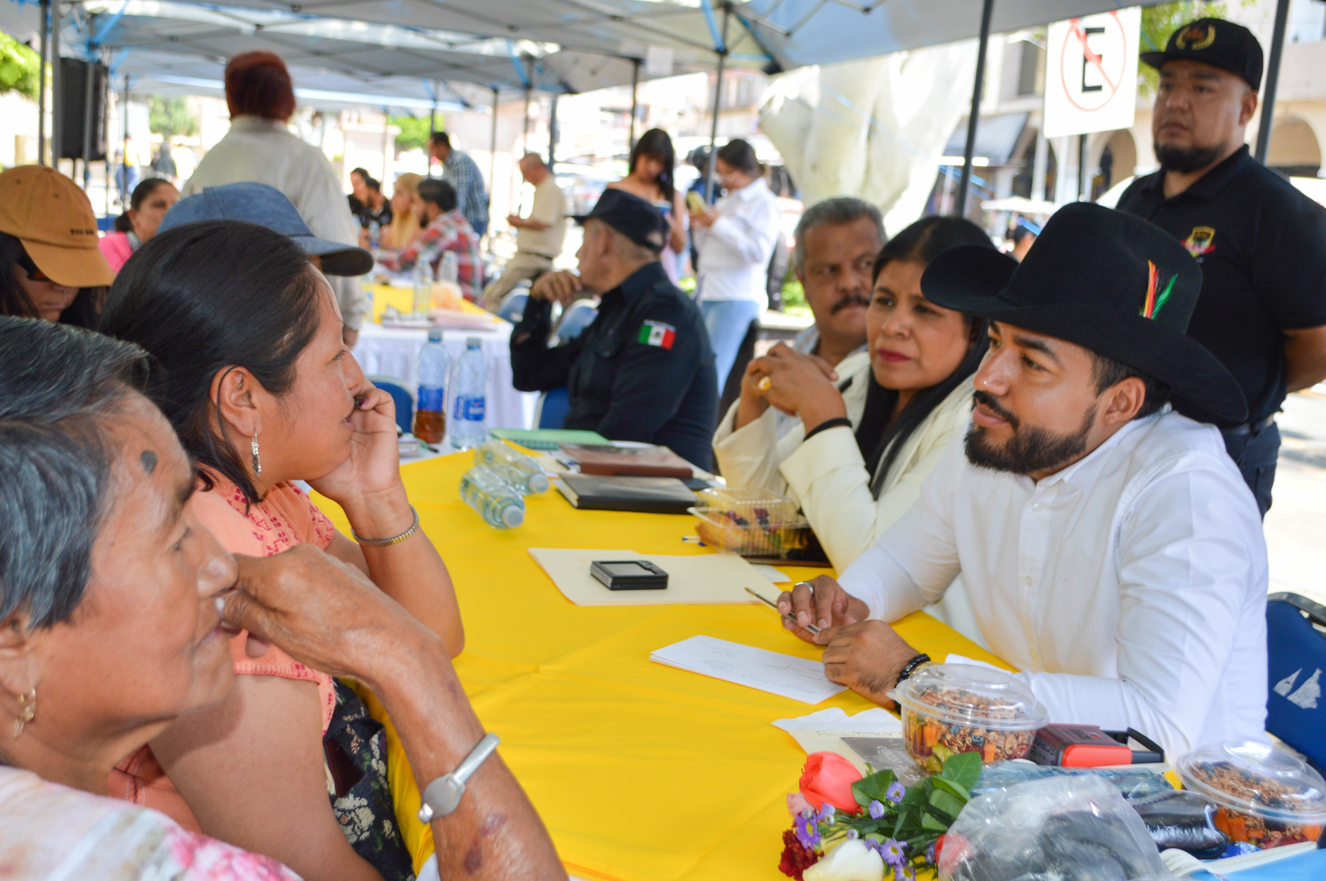
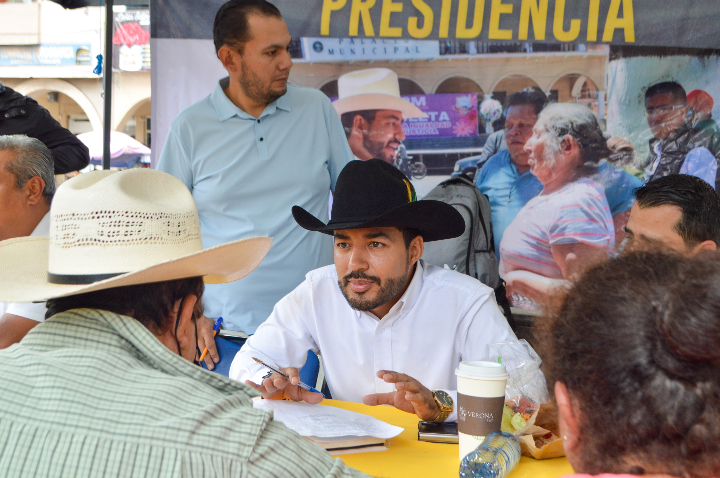
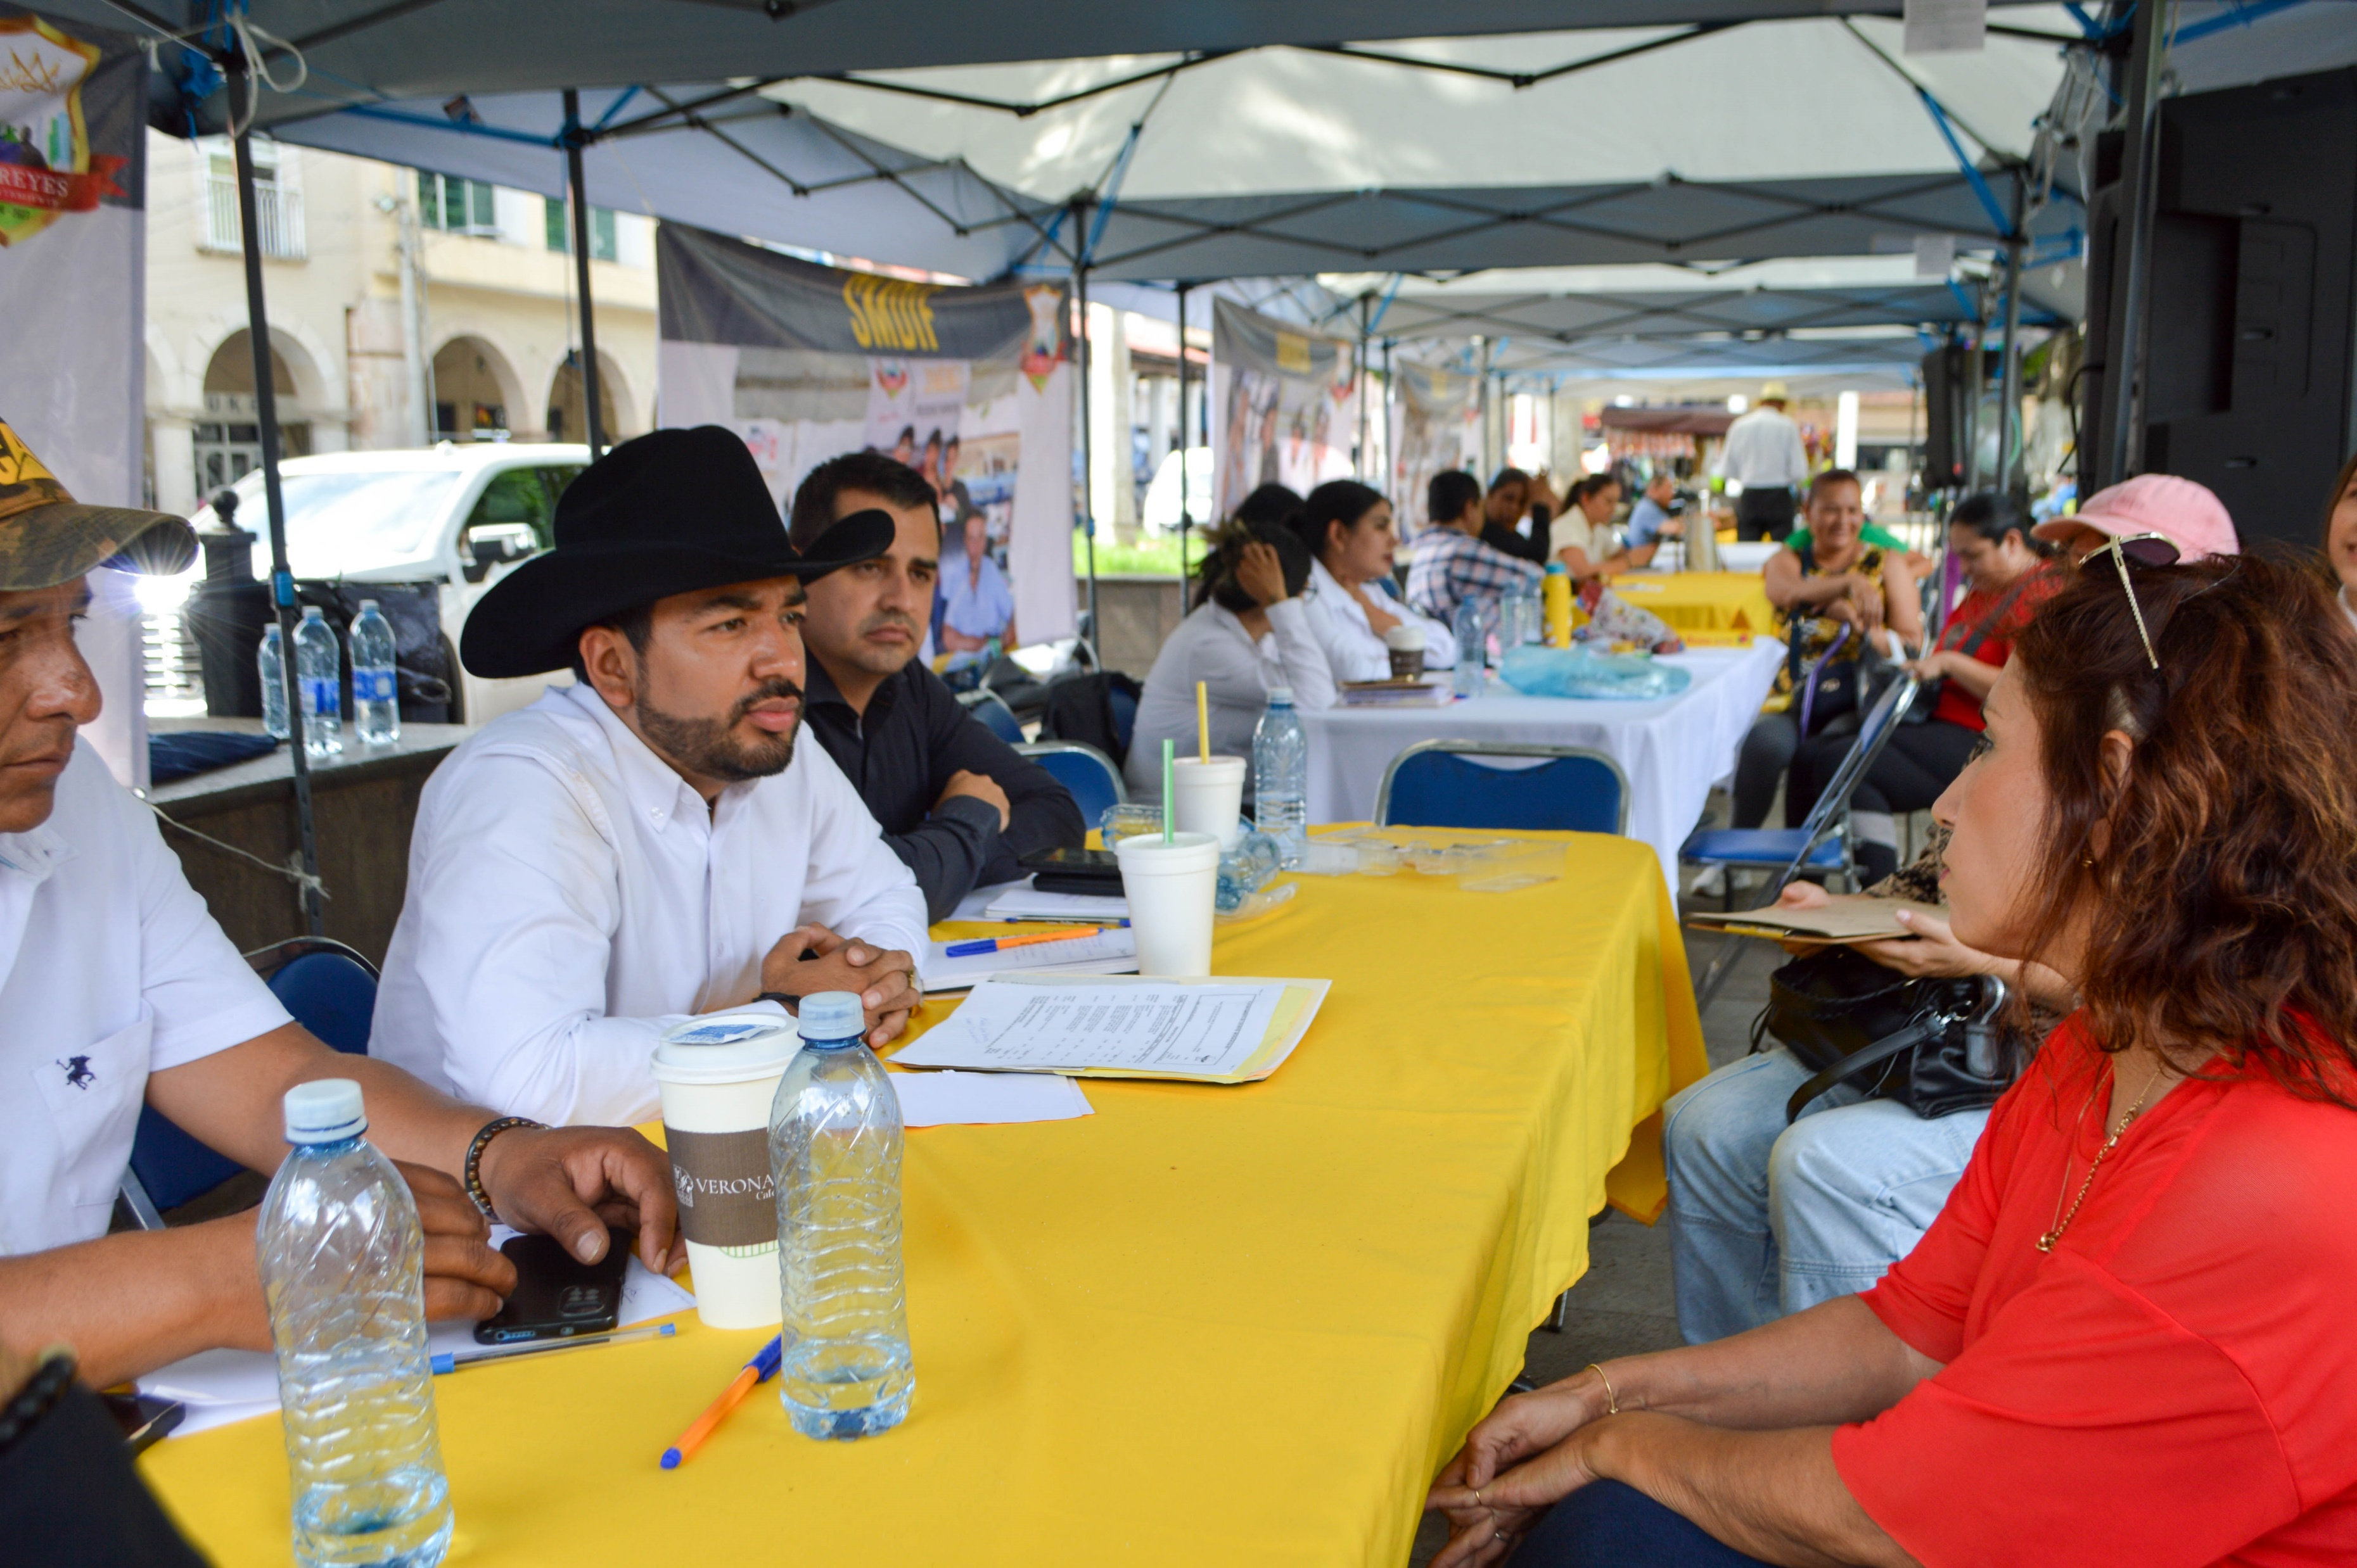
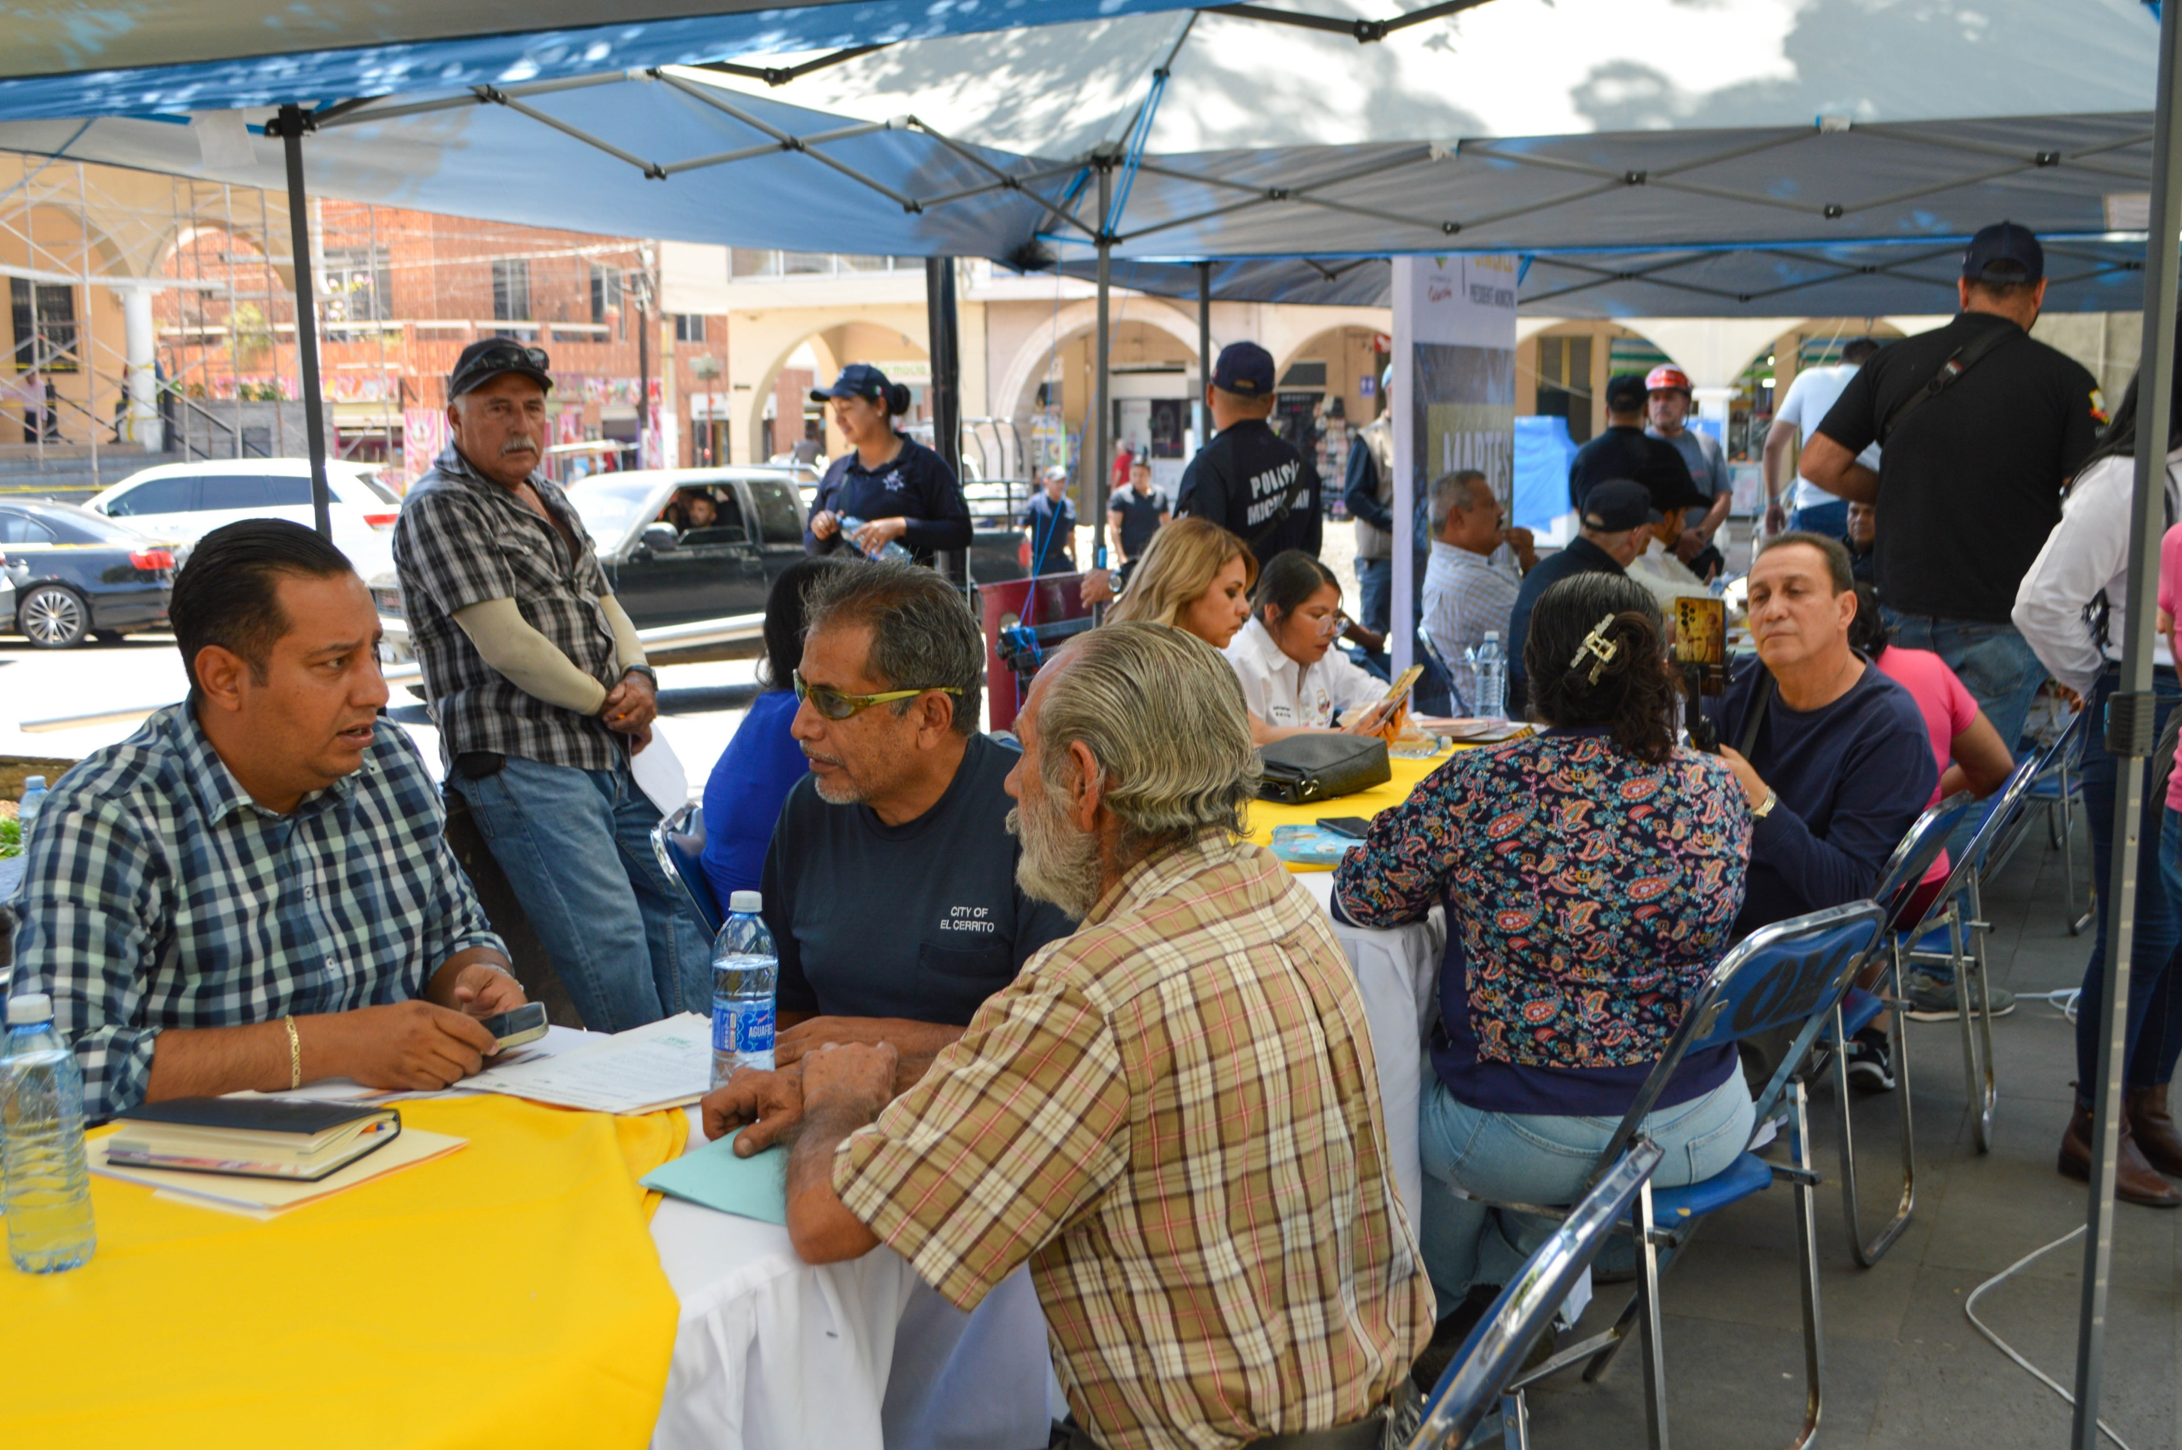
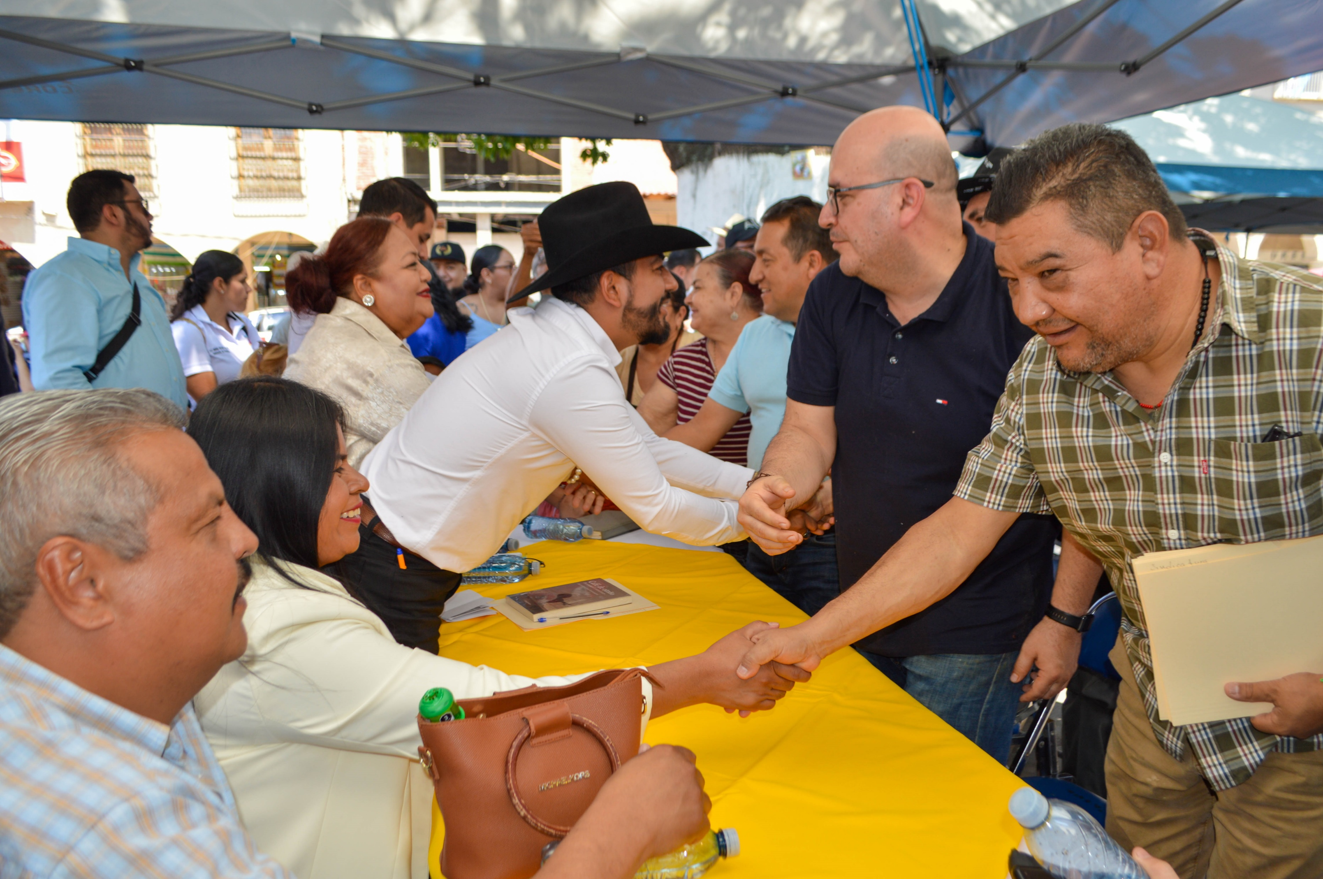

Slide 7
DOCUMENTOS DE GESTIÓN PARA LA PLANEACIÓN, IMPLEMENTACIÓN Y EVALUACIÓN
VISIÓN A CORTO PLAZO: la solución inmediata a las necesidades de la ciudadanía sin intermediarios y con la garantía que el Presidente Municipal dará su aval a las solicitudes así como su autorización para ser canalizadas con el área correspondiente y darles seguimiento y documentar la acción solicitada.
VISIÓN A MEDIANO PLAZO: para el seguimiento de las solicitudes presentadas en el Martes de Corazón Contigo, paralelamente a la atención personalizada, se esta alimentando una plataforma digital en el portal del Ayuntamiento (www.losreyesmichoacan.gob.mx) en el apartado de Tramites y Servicios para complementarlos de forma virtual.
VISIÓN A LARGO PLAZO: se pretende que este programa sea un canal de atención de todos los tramites y servicios, tanto en su modalidad presencial como virtual, de modo que todas las personas puedan realizar estas acciones en un solo espacio ahorrando diversas ventanillas, ubicaciones lejanas, costos y tiempos de traslado y generando certidumbre así como evitando cualquier acto de corrupción.

Slide 8
INDICADORES DE PERCEPCIÓN CIUDADANA EN QUE IMPACTA LA BUENA PRÁCTICA
CONFIANZA EN LAS INSTITUCIONES PUBLICAS
Las personas perciben que las autoridades municipales presentes en esta actividad, actúan con Honestidad, eficacia y calidad en el servicio publico, generando un alto grado de confianza en el acercamiento e interacción con los funcionarios.
TRANSPARENCIA Y ACCESO A LA INFORMACION
Todas las consultas de información son expeditas y accesibles para cualquier ciudadano que las requiera en el momento de la edición del Martes de Corazón Contigo, además de tener una orientación para dirigirse a las áreas con el personal indicado para darle seguimiento a sus solicitudes.
PERCEPCION DE LA REDUCCION DE LA CORRUPCION
Con la atención ciudadana en un espacio abierto, seguro y de forma imparcial, las personas identifican claramente que los actos de clientelismo, desvíos o favoritismos son totalmente nulos, haciendo que cada vez acudan mas personas al programa en mención.

Slide 9
SATISFACCIÓN CON LOS SERVICIOS Y APOYOS SOCIALES
Los beneficiarios pueden constar que la atención, el apoyo y el acompañamiento a sus solicitudes es oportuno, justo y sin condicionamientos, lo que hace agiles y con alto índice de certidumbre cualquier solicitud de apoyo o de servicios municipales brindados por el Ayuntamiento.
PERCEPCIÓN DE EQUIDAD Y JUSTICIA SOCIAL
Gracias a la distribución de los módulos de atención que se dispusieron estratégicamente para ser atendidos de manera multidisciplinaria, en cuanto a lo Social, Salud, Obra Publica, Seguridad y Servicios Municipales, se valora que las atenciones llegan a quienes realmente las necesitan, reduciendo o eliminando la duplicidad de los apoyos o servicios brindados, garantizando el abasto a toda la población que lo requiere.
PARTICIPACIÓN CIUDADANA Y CORRESPONSABILIDAD
Con la garantía de confidencialidad en los temas que así lo requieren, aumenta la percepción de que la misma gente que acude puede vigilar y denunciar irregularidades sin represalias ni señalamientos por parte de alguna entidad gubernamental.

Slide 10
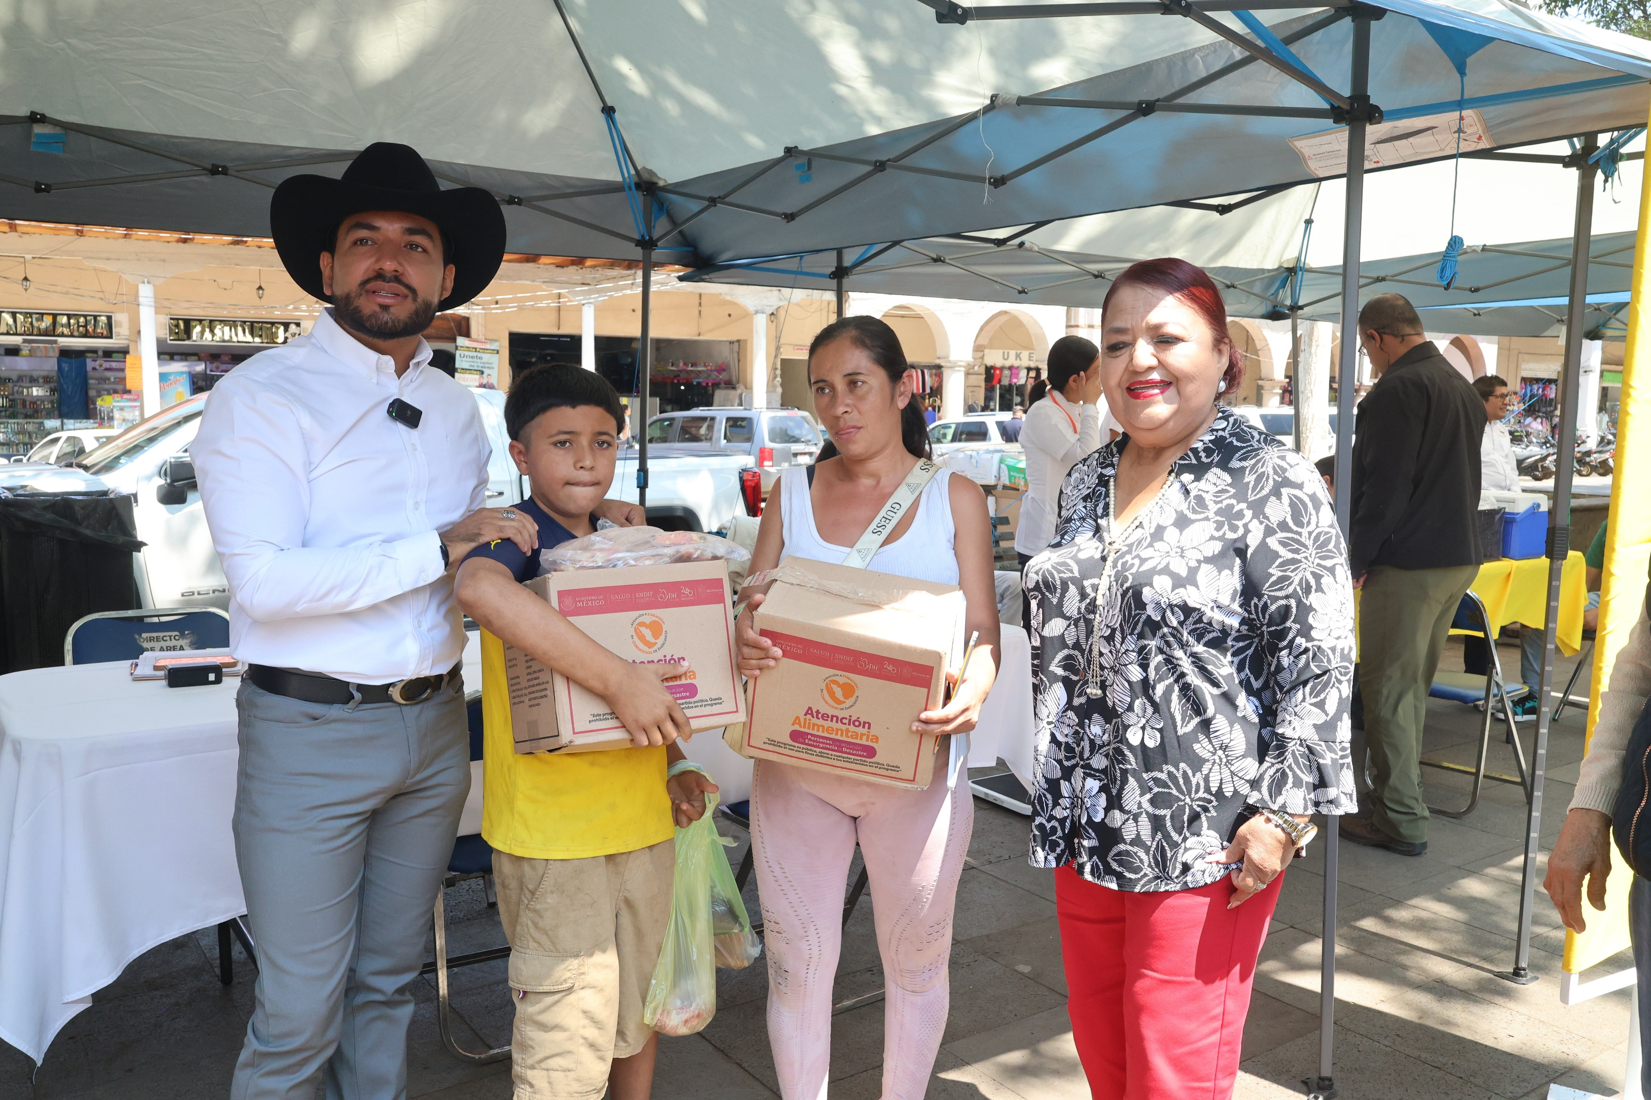
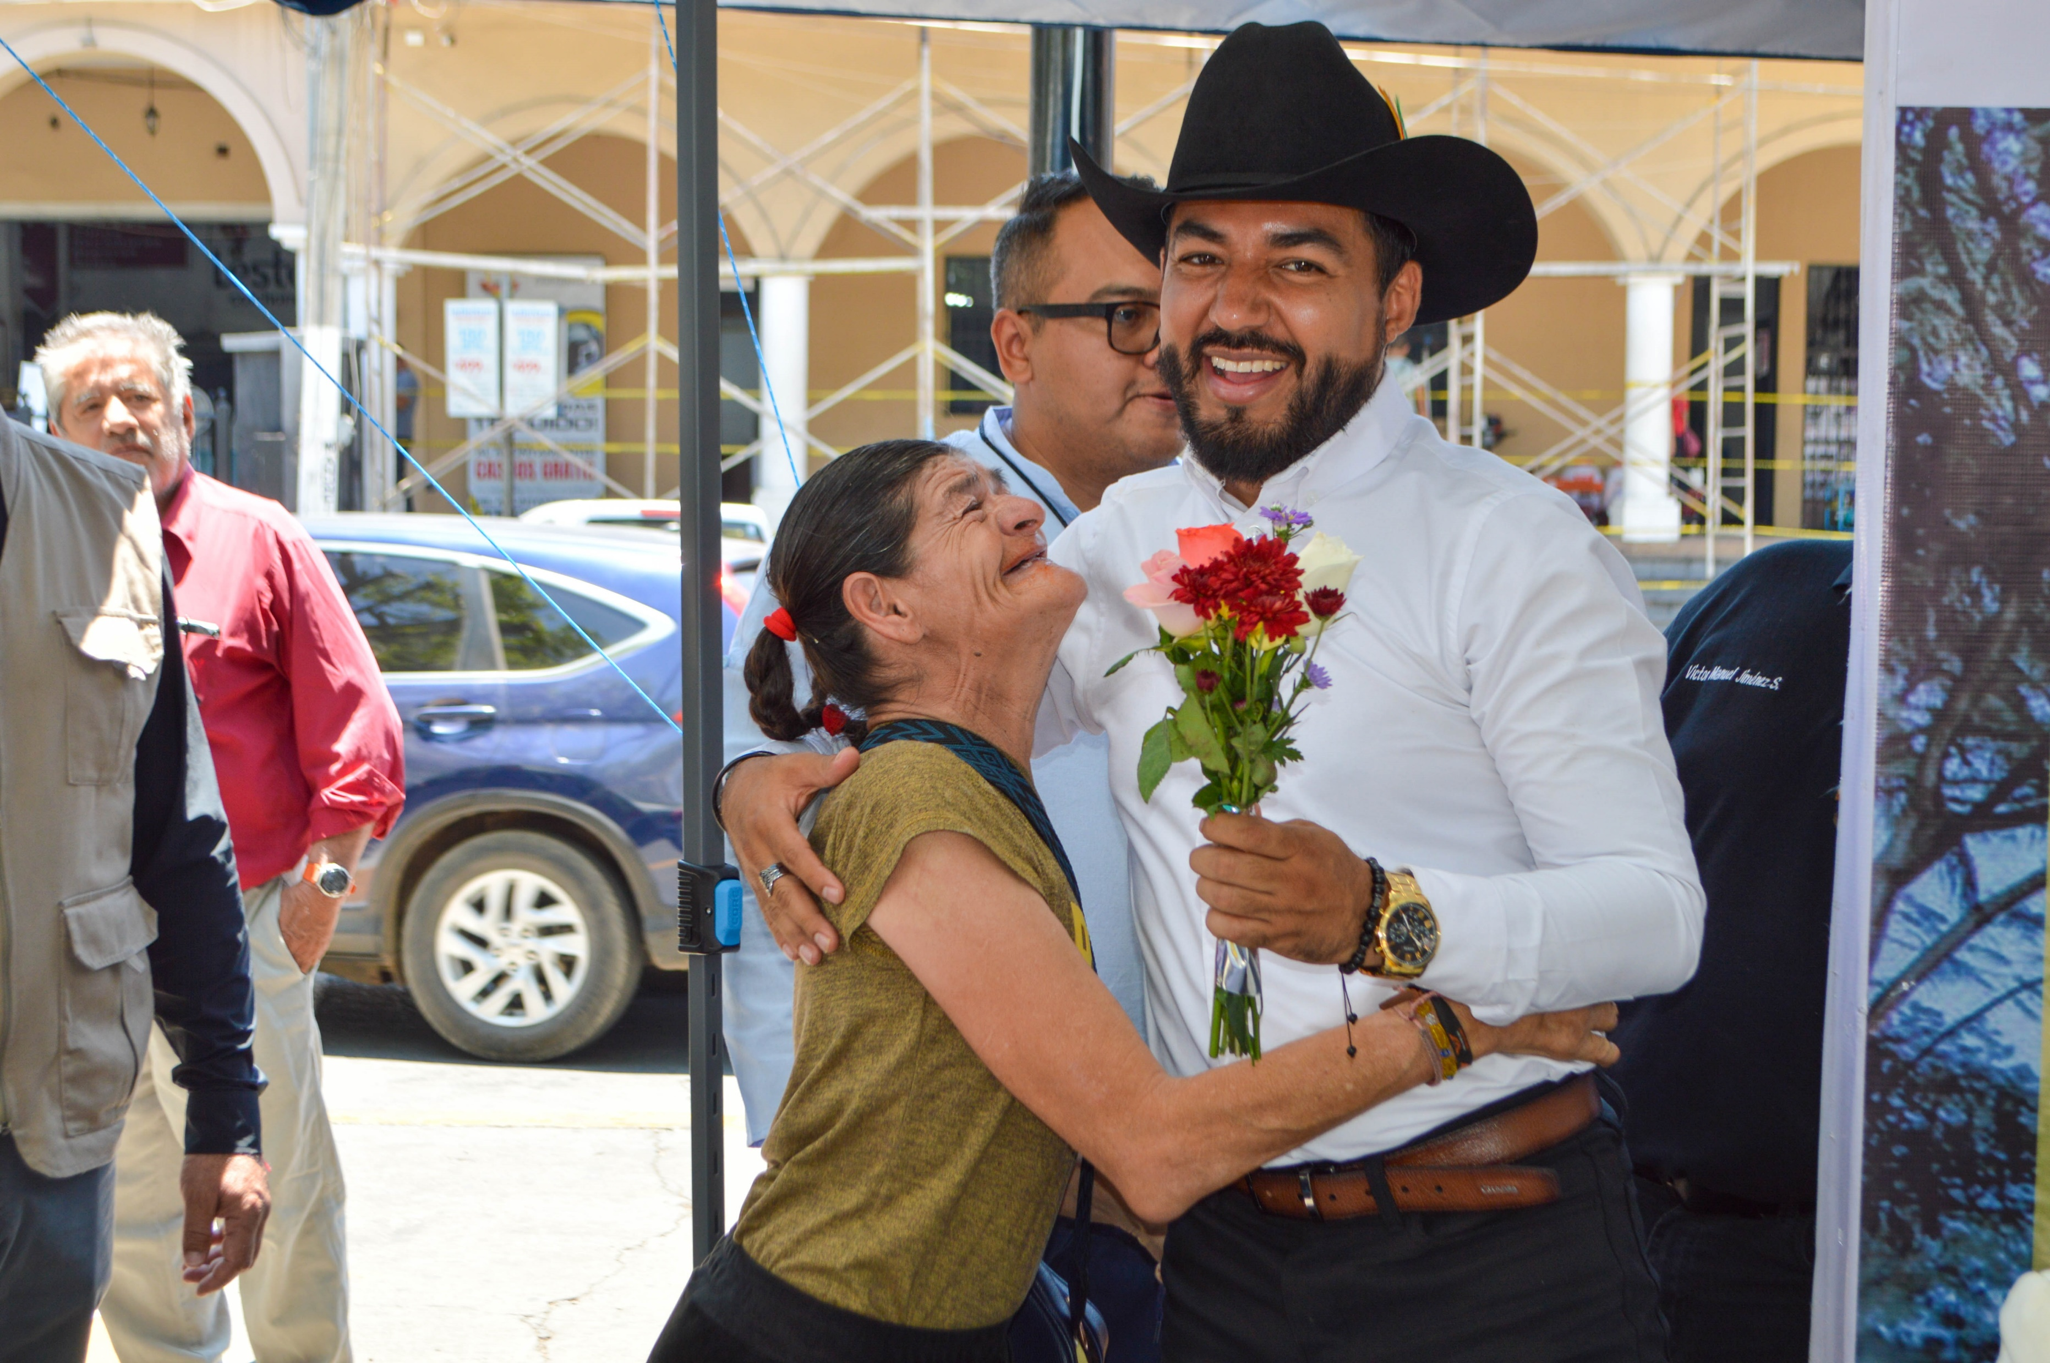
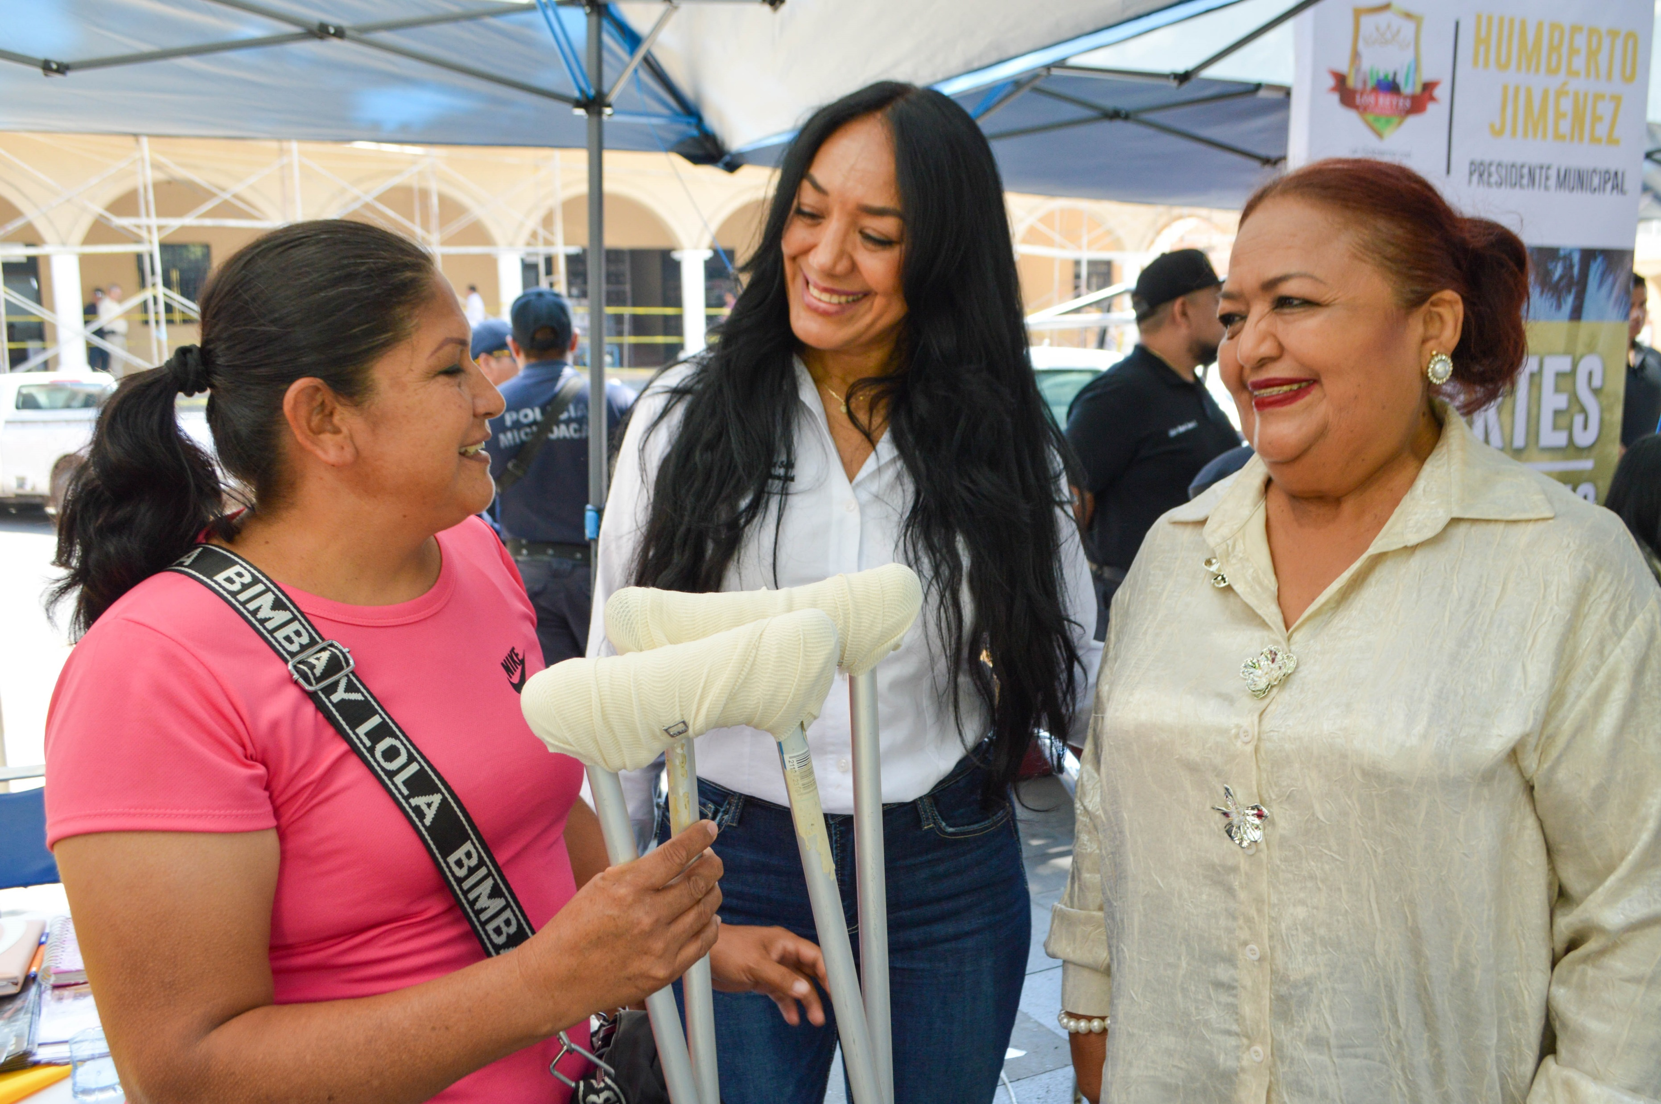
LEGITIMIDAD Y CREDIBILIDAD DEL GOBIERNO
Estando todos los departamentos y funcionarios del Ayuntamiento presentes en el Martes de Corazón Contigo, la población percibe que todos los Programas Sociales o de cualquier otra índole, cumplen su finalidad y no son usados políticamente ya que en los casos de actividad electoral se han dejado de realizara para garantizar la credibilidad de la ciudadanía y que no se visualicen como actos de coacción o de corrupción.

Slide 11
SECTOR DE LA POBLACIÓN QUE SE HA BENEFICIADO DE LA BUENA PRÁCTICA
El programa Martes de Corazón Contigo ha beneficiado directamente a mas de 1,500 personas a lo largo de 12 sesiones, atendiendo a diversos sectores de la población con un enfoque inclusivo y equitativo.
POBLACIÓN INDIGENA: 415 personas quienes han recibido orientación y acceso a tramites y servicios municipales sin intermediarios, ya que se elimina por completa la barrera de comunicación oral ya que nuestro Ayuntamiento incluye funcionarios de las comunidades indígenas que apoyan directamente a estos grupos.
PERSONAS CON DISCAPACIDAD: 167 personas que se les ha apoyando en ese instante con equipos de apoyo para sus actividades cotidianas como sillas de ruedas, andaderas, bastones, lentes, entre otros tipos de apoyos.
MADRES DE FAMILIA: 727 incluyéndolas en programas sociales, también con orientación jurídica, apoyos educativos y alimenticios, así como participación en las actividades comunitarias y escolares.
PERSONAS EN SITUACIÓN DE POBREZA EXTREMA:277 recibiendo atención directa para salud, vivienda, alimentación, educación y deporte.

Slide 13
Este programa ha tenido un alcance geográfico amplio, beneficiando a ciudadanos de la cabecera municipal de Los Reyes de Salgado en gran parte de las colonias así como las comunidades rurales de Atapan, San Rafael, Cherato, Oruscato, Pamatacuaro, La Zarzamora, San Sebastián, Los Pozos, Tata Lázaro, Los Palillos, Sicuicho, Los Limones y San Isidro. Adicionalmente personas de los municipios cercanos como Tingüindin, Peribán, Tocumbo y Paracho, de otros estados como Guerrero, Baja California y Sinaloa, han sido atendidos, mostrando la capacidad de inclusión y alcance del programa.
TIPOS DE BENEFICIOS
Tramites municipales simplificados y descuentos en servicios
Apoyos sociales relacionados con salud, vivienda, educación, alimentación y deporte
Orientación jurídica y acompañamiento para la gestión de solicitudes.
Apoyos en especia para eventos escolares, fiestas patronales, actividades de esparcimiento de empresas y asociaciones, eventos altruistas y ferias.
Programas destacados como “Pie de Casa” que registro mas de 1,600 mujeres para acreditación de apoyos y “Si te Cuidas, te Cuido” que entrego mas de 500 cascos para motociclistas responsables.

Slide 14

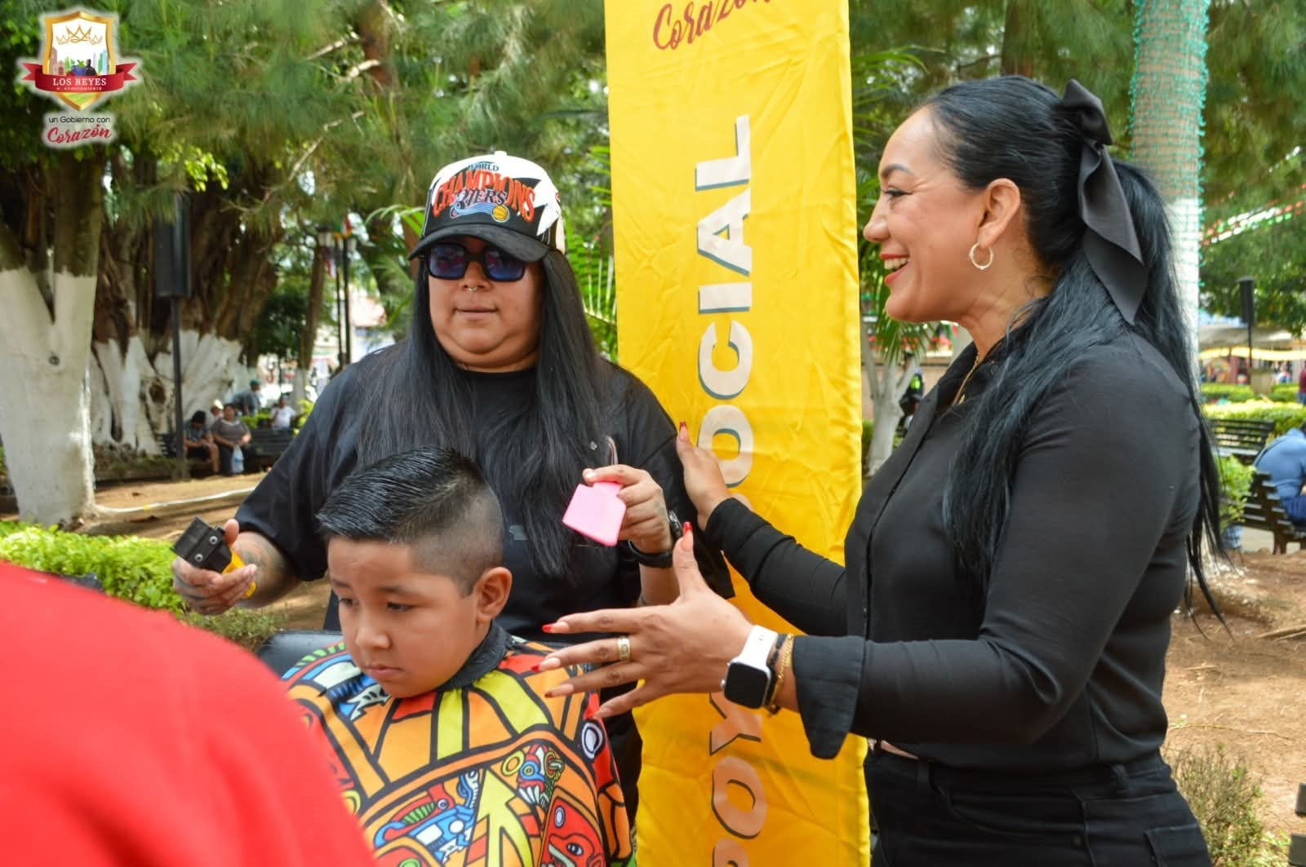
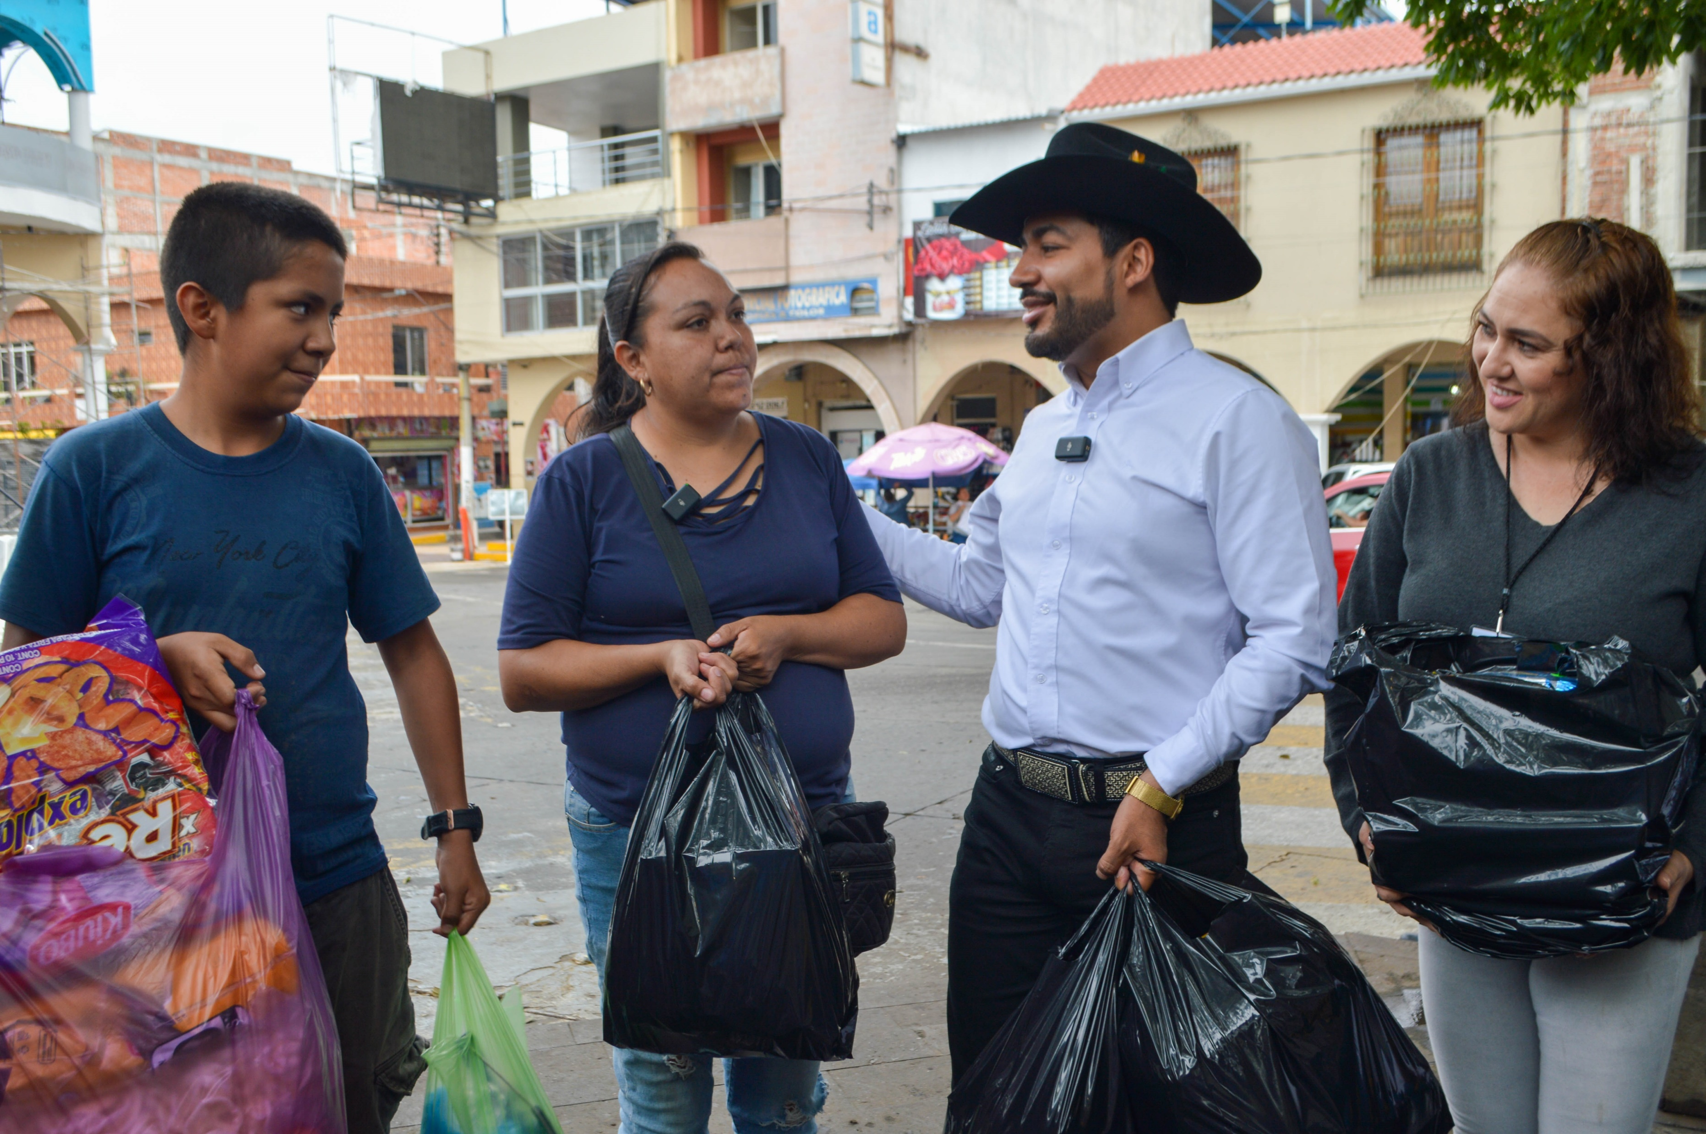
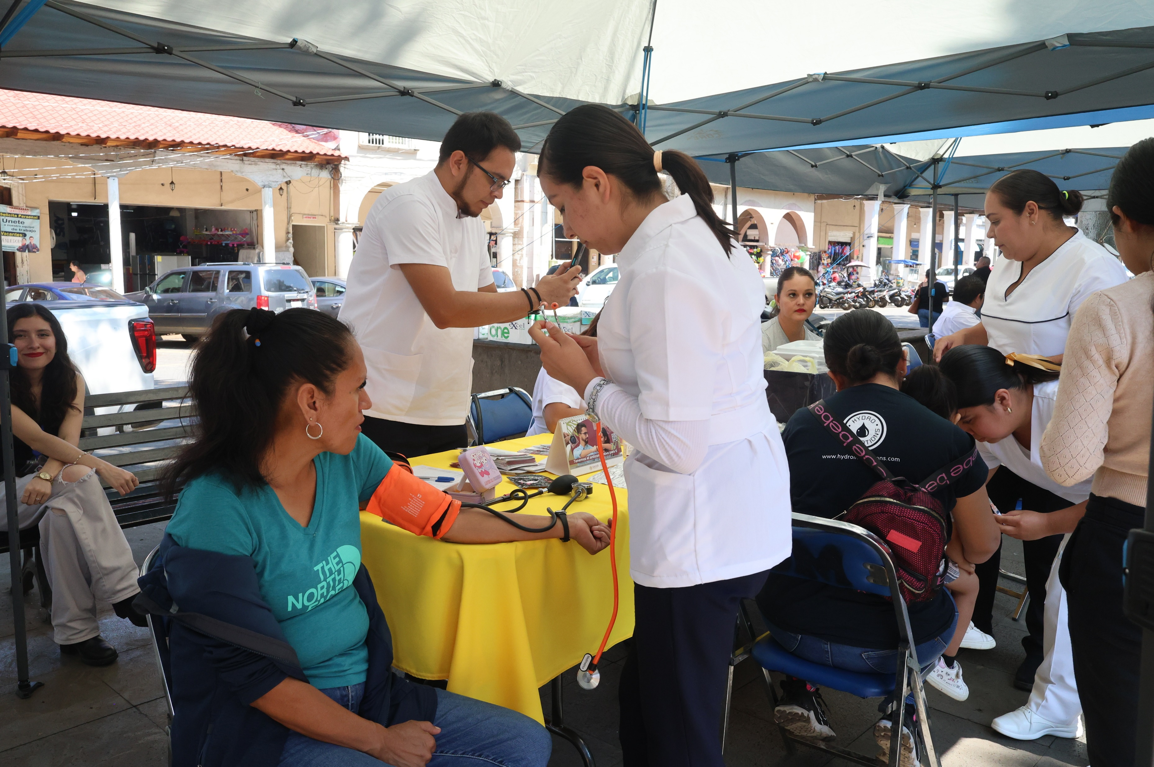
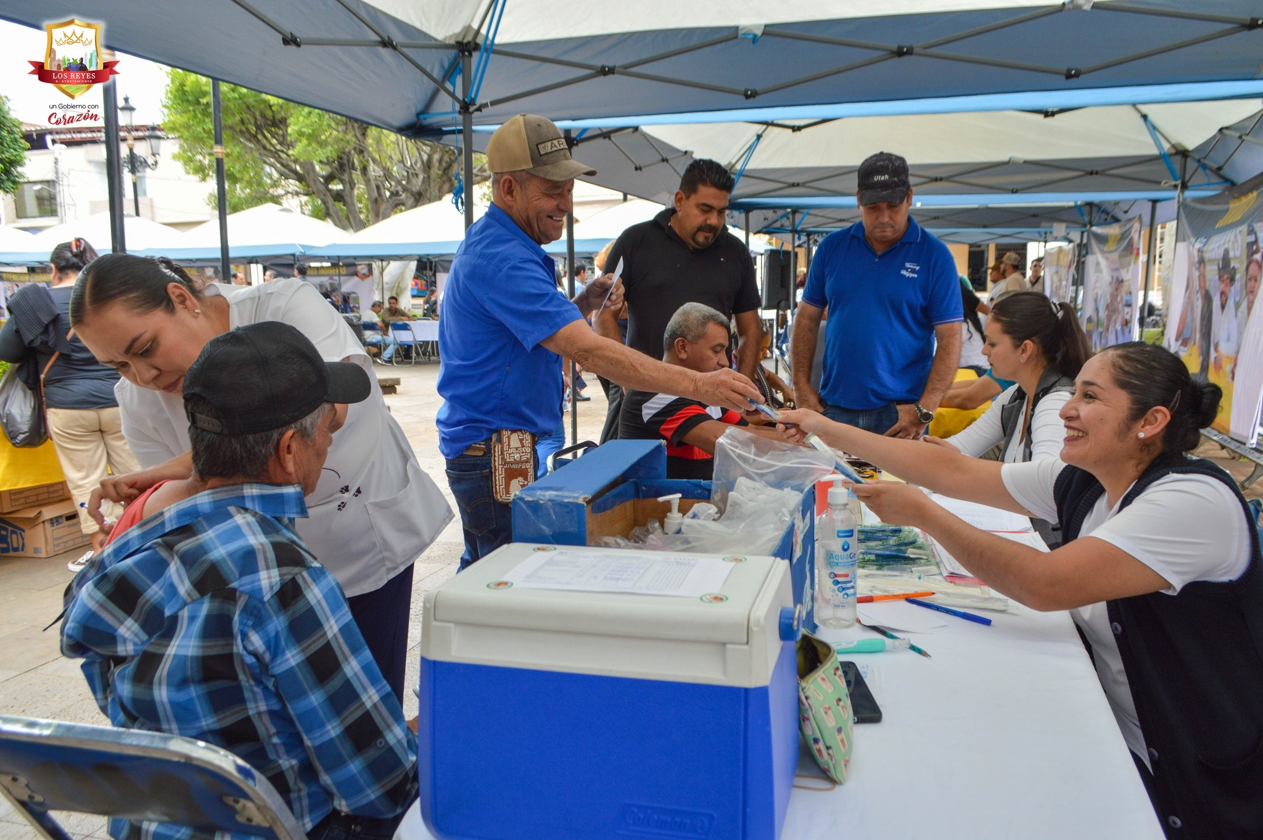

Slide 15
INNOVACIÓN ALCANCE Y ORIGINALIDAD
Esta propuesta es tomada por algunos antecedentes de programas que se intentaron posicionar en este municipio pero que no tuvieron ni la cobertura ni el éxito esperado siendo solamente un par de ocasiones su edición, en este proyecto se planteo desde el inicio un lugar confortable, seguro y con la participación de todos los funcionarios con sus actividades principales bien identificadas para que las personas que asisten identifiquen con quien o quienes dirigir sus solicitudes y que fueran resueltas de forma inmediata.
Es innovadora ya que en algunos municipios se han implementado Ventanillas Únicas, pero suelen ser puntos de atención para pocos trámites o un solo tramite o servicio. En este sentido se considera que la originalidad y valor diferenciador de la propuesta ha sido el que exista un solo espacio de atención, orientación y solución a todas las necesidades de los ciudadanos con contacto directo y cercano del Presidente, los Funcionarios y encargados de las Unidades Administrativas del Ayuntamiento, lo que convierte al programa en una línea de recepción, seguimiento y entrega final de tramites, servicios y solicitudes recabadas cada quince días que se lleva a cabo el Martes de Corazón Contigo.
Con la migración de toda la información a la plataforma virtual, el seguimiento y control de todas las solicitudes será mas puntual, además de darles solución, serán un referente para los Programas Operativos Anuales y para los Programas de Trabajo Anual ya que los funcionarios podrán programas sus actividades cada edición para su fortalecimiento.

Slide 16
BENEFICIOS OBTENIDOS CON LA IMPLEMENTACIÓN DE LA BUENA PRÁCTICA
Este programa puede ser adoptado y utilizado por otros municipios de manera significativa, siempre en beneficio de la ciudadanía, de los funcionarios públicos y con una incidencia importante en la prevención y combate a la corrupción. Es medible en cuanto a las estrategias de monitoreo implementadas por el Ayuntamiento de Los Reyes mediante la cantidad de servicios y tramites realizados mensualmente en todos los departamentos, revisando sus procesos para la mejora continua, igualmente mediante la búsqueda de uso de tecnologías que sistematicen los procesos, como vía fundamental para su medición.
Debido a la innovación de este programa no se cuenta con línea de base que pudiera hacerse un comparativo ya que inicio el 8 de abril de 2025 con el objetivo que en el 2026 se cuente con un comparativo anual de los indicadores cumplidos.
El beneficio mas palpable de este programa es que los 55 trámites y servicios municipales que ofrece el Ayuntamiento pueden ser atendidos es un solo espacio, de forma directa y expedita, propiciando que la ciudadanía tenga un alto grado de participación y confiabilidad en el Gobierno Municipal, convirtiendo el programa en una practica exitosa de prevención y combate a la corrupción y desde luego impulsando la integridad y ética de servidores públicos.

Slide 17
RESULATADOS ALCANZADOS CON LA IMPLEMENTACIÓN DE LA BUENA PRÁCTICA
En sus 12 ediciones se han ido complementando y habilitando algunas actividades de apoyo y servicios que la misma ciudadanía proponen y que a consideración del Presidente Municipal se han estado haciendo mejoras en el programa de los Martes de Corazón Contigo, lo cual esta dejando precedente en la construcción de una línea de base que servirá en los siguientes años para hacer dicha medición comparativa en el incremento de atenciones brindadas a la ciudadanía con alto grado de satisfacción.
A la fecha se llevan cuantificadas las atenciones de las 23 unidades administrativas que conforman el Ayuntamiento, así como la cobertura de los 55 trámites, que se ve un aumento significativo de solicitantes con esta buena practica.
Respecto al combate de la corrupción, se considera contundente en cuanto a que la meta trazada es la atención totalmente personalizada y con seguimiento virtual tanto de los usuarios como de los funcionarios. En este sentido, en la medida que se logre mayor estandarización y sistematización de los procesos y existan vías virtuales de atención y conclusión de tramites, tanto el combate como la prevención de la corrupción se convierten en pilares fundamentales y un gran beneficio para los ciudadanos.

Slide 18
RELEVANCIA METODOLÓGICA Y NORMATIVA
Metodológicamente este programa se ha basado en los lineamientos que recomienda la Comisión Nacional de Mejora Regulatoria CONAMER, de la cual se esta trabajando en un procedimiento adaptado a las necesidades y capacidades del Ayuntamiento de Los Reyes que permita tener un sustento legal con visión amplia y a largo plazo.
Desde su primera edición se determino por parte de Presidencia y de funcionarios que la atención ciudadana debía ser factor de cambio en nuestro municipio, para eliminar barreras de acceso las áreas, facilitar los tramites y brindar garantía de que sus solicitudes fueran atendidas sin intermediarios y con respuestas inmediatas.
De inmediato se iniciaron reuniones por parte de Secretaria y Oficialía para priorizar en tema de atención, orientación y solución a las necesidades presentadas por los ciudadanos, haciendo reflexión a todos los funcionarios que tuvieran a bien llevar prácticamente la oficina al espacio definido para los Martes de Corazón Contigo, siendo esta practica un componente de la administración con mucha aceptación y credibilidad por toda la ciudadanía y las comunidades.

Slide 19
Se tomo como base de la CONAMER algunas practicas con la ciudadanía para realizar algunos reactivos de acuerdo a las particularidades identificadas, buscando que la información vertida en los formularios permita la clara y sencilla orientación al ciudadano respondiendo dudas como
Qué? Referido al tramite o servicio especifico
Dónde? A la dirección que se canalizara su solicitud
Cuánto? Referido al costo monetario y al tiempo de respuesta
Cómo? Los requisitos y procedimientos que se deberán realizar
Con quién? Persona responsable de la atención y seguimiento de sus solicitudes
Además de los formatos de consulta en físico, se ha estado alimentando un drive para aplicar tecnologías de la información que permitan consultas agiles y seguridad en el almacenamiento de datos, así como el seguimiento y solución a las solicitudes recabadas.
Se ha implementado un gafete portable para todos los trabajadores del Ayuntamiento para brindar certeza a la ciudadanía, además de generar bases solidas partiendo de la Ley General de Mejora Regulatoria, Ley de Mejora Regulatoria del Estado de Michoacán de Ocampo y sus Municipios, además de que cada uno de los 55 trámites y servicios cuentan con la referencia puntual del marco normativo que da sustento.

Slide 20
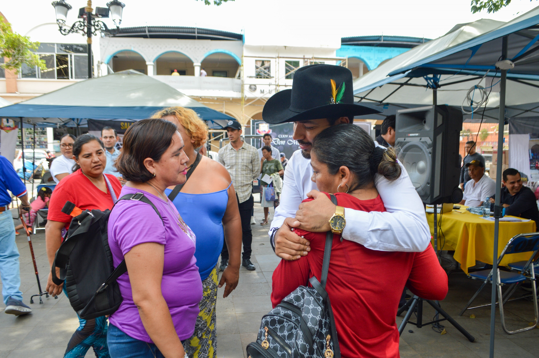
GRACIAS POR SU ATENCIÓN

